Slide 1


Slide 2
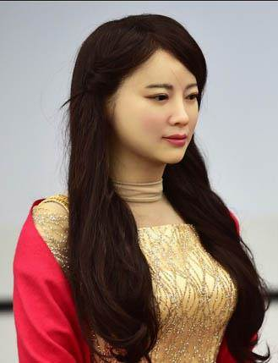
漂亮
聰明伶俐
溫柔體貼
順服丈夫
任勞任怨
刻苦耐勞
永遠忠于丈夫

Slide 3
她只有小小的瑕疵…

Slide 4
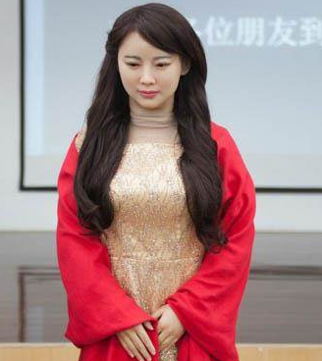
她是機器人

Slide 5
誰是合神心意的人？
撒母耳記上 16:1-13

Slide 6
¹ 耶和華對撒母耳說：我既厭弃掃羅作以色列的王，你爲他悲傷要到幾時呢？你將膏油盛滿了角，我差遣你往伯利恒人耶西那裏去；因爲我在他衆子之內，預定一個作王的。

Slide 7
掃羅完全失敗

Slide 8
撒上13:14
耶和華已經尋著一個
合他心意的人
立他作百姓的君
因爲你沒有遵守
耶和華所吩咐你的

Slide 9
撒母耳如何挑選？

Slide 10
⁶ 他們來的時候，撒母耳看見以利押，就心裏說，耶和華的受膏者必定在他面前。

Slide 11
⁷ 耶和華却對撒母耳說：不要看他的外貌和他身材高大，我不揀選他。因爲，耶和華不像人看人：人是看外貌；耶和華是看內心。

Slide 12
撒母耳也看外表

Slide 13
⁸ 耶西叫亞比拿達從撒母耳面前經過，撒母耳說：
耶和華也不揀選他。
⁹ 耶西又叫沙瑪從撒母耳面前經過，撒母耳說：
耶和華也不揀選他。

Slide 14
¹⁰ 耶西叫他七個兒子都從撒母耳面前經過，撒母耳說：
這都不是耶和華所揀選的。

Slide 15
¹¹ 撒母耳對耶西說：你的兒子都在這裏麽？他回答說：
還有個小的，現在放羊。
撒母耳對耶西說：
你打發人去叫他來；
他若不來，我們必不坐席。

Slide 16
神沒有揀選大衛的哥哥

Slide 17
¹² 耶西就打發人去叫了他來。他面色光紅，雙目清秀，
容貌俊美。
耶和華說：這就是他，
你起來膏他。

Slide 18
¹³ 撒母耳就用角裏的膏油，在他諸兄中膏了他。從這日起，
耶和華的靈就大大感動大衛。撒母耳起身回拉瑪去了。

Slide 19
神卻揀選大衛

Slide 20
誰是合神心意的人？

Slide 21
神不看外表
只看內心

Slide 22
詩147:10
他不喜悅馬的力大
不喜愛人的腿快
¹¹ 耶和華喜愛敬畏他
和盼望他慈愛的人

Slide 23
合神心意幷非指
無罪、無瑕疵

Slide 24
大衛對神的專一
全心全意愛神

Slide 25
大衛如何敬畏神

Slide 26
信靠神

Slide 27
謙卑

Slide 28
赤露敞開

Slide 29
詩139:23
神啊，求你鑒察我
知道我的心思
試煉我，知道我的意念
²⁴ 看在我裏面有什麽惡行沒有
引導我走永生的道路

Slide 30
渴慕神

Slide 31
詩63:1
神啊，你是我的神
我要切切地尋求你
在乾旱疲乏無水之地
我渴想你 我的心切慕你

Slide 32
神賦予你自由意志

Slide 33
如何追求做
合乎神心意的人？

Slide 34
I Have Decided to Follow Jesus
我已經決定要跟隨耶穌

Slide 35
I Have Decided to Follow Jesus
我已經決定 要跟隨耶穌
我已經決定 要跟隨耶穌
我已經決定 要跟隨耶穌
永不回頭 永不回頭

Slide 36
I Have Decided to Follow Jesus
雖無人同走 我仍要跟隨
雖無人同走 我仍要跟隨
雖無人同走 我仍要跟隨
永不回頭 永不回頭

Slide 37
I Have Decided to Follow Jesus
十架在前面 世界在背後
十架在前面 世界在背後
十架在前面 世界在背後
永不回頭 永不回頭

Slide 38
你也可像大衛
決定在乎你

